Slide 1
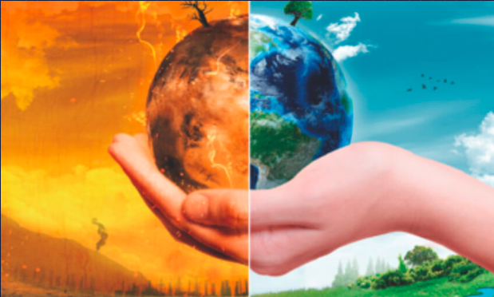
مشروع المحافظة على البيئة
إعداد الطلاب:
تيسير العودات
راشد طنوس
زيد برغوث

Slide 2
البيئة
ما هي البيئة ؟
هي كل ما يُحيط بالإنسان ويشمل ذلك الهواء، والمياه، والنباتات، والحيوانات
ما هي الموارد البيئية ؟
الموارد البيئية المتجددة من أمثلتها المصادر النباتية والحيوانية.
الموارد البيئية غير المتجددة مثل الفحم والنفط والغاز الطبيعي والمعادن
ما هي انواع الموارد البيئية ؟
الموارد غير الحية: تتضمن الماء والهواء والتربة وطاقة الشمس والمعادن ومصادر الطاقة مثل الفحم والنفط والغاز الطبيعي.
مجموعة الموارد الحية: تتضمن كلاّ ً من النباتات الطبيعية والحيوانات البرية و الأحياء المائية (النباتية والحيوانية)

Slide 3
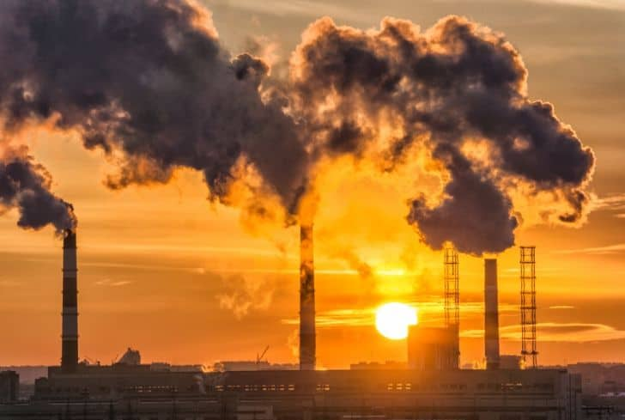
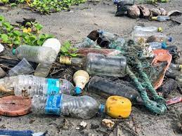
كيف يتسبب الانسان بالأذى للبيئة؟
الصيد الجائر
قطع الاشجار
اشعال الحرائق بالغابات
التلوث نتيجة انشاء المصانع بجانب المدن
هدر الموارد

Slide 4
المحافظة على البيئة ؟
الإجراءات التي يتم اتخاذها لحماية كوكبنا والحفاظ على موارده الطبيعية من التلوث
العناية بالموارد وحمايتها بحيث تستمر للأجيال القادمة، فالحفاظ على البيئة هو أمر حيوي لإنقاذ الحيوانات والأشجار لأننا جميعنا نعتمد عليها للبقاء على قيد الحياة، بحيث نضمن بقائنا.

Slide 5
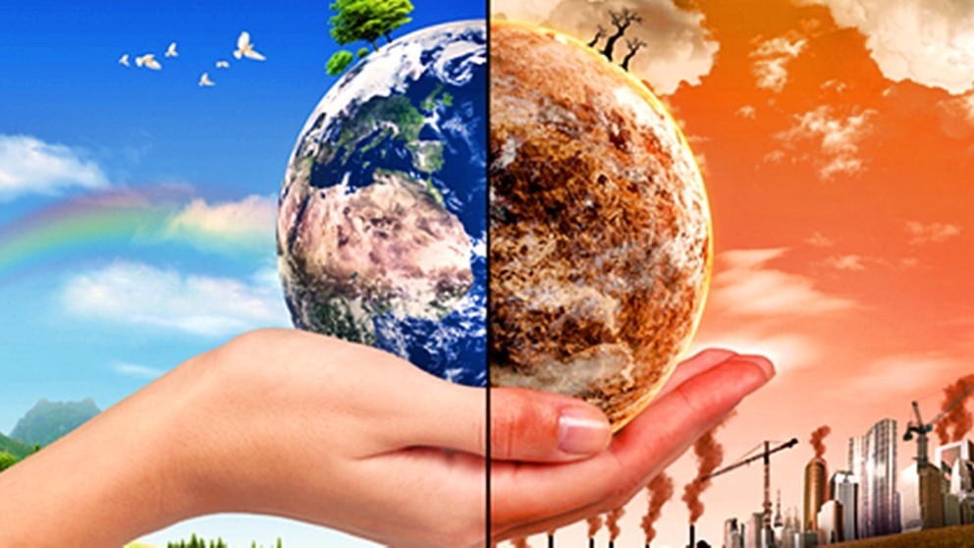
فوائد المحفاظة على البيئة
المحافظة على صحة الإنسان
الحد من تغيرات المناخ
الحفاظ على الموارد
المحافظة على النظام البيئي
تحسين جودة الحياة
حماية الحيوانات المهددة بالانقراض
التقليل من الكوارث الطبيعية

Slide 6
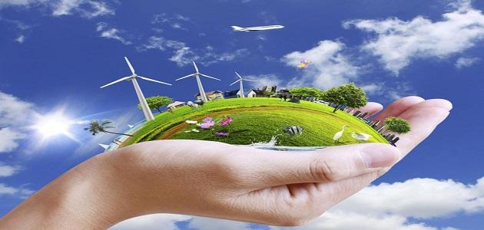
كيف نحمي البيئة؟
تقليل حجم النفايات
إعادة الاستخدام
إعادة التدوير
الحفاظ على المياه
المشي اكثر
زراعة الاشجار
استخدام مصادر الطاقة المتجددة

Slide 7
نتائج الاستبانه
الجنس
العمر

Slide 8
كم مرة تعيد تدوير المنتجات في منزلك؟
ما نوع المواصلات الذي تستخدمه غالبًا للأماكن المجاورة؟

Slide 9
هل أنت على معرفة بالآثار الصحية الناتجة عن تلوث الهواء أو الماء؟

Slide 10
Thank You

